Slide 1
Linux Exploiting
Por Rubén Calvo Villazán
Seguridad en Sistemas Operativos

Slide 2
Índice
Linux Exploiting
  Buffer Overflow
  Privilege Escalation
  Reverse connection
Hands on an attack
  Malicious .deb file
  Obtain a remote shell
  Play with the system
1/25

Slide 3
Buffer Overflow

Slide 4
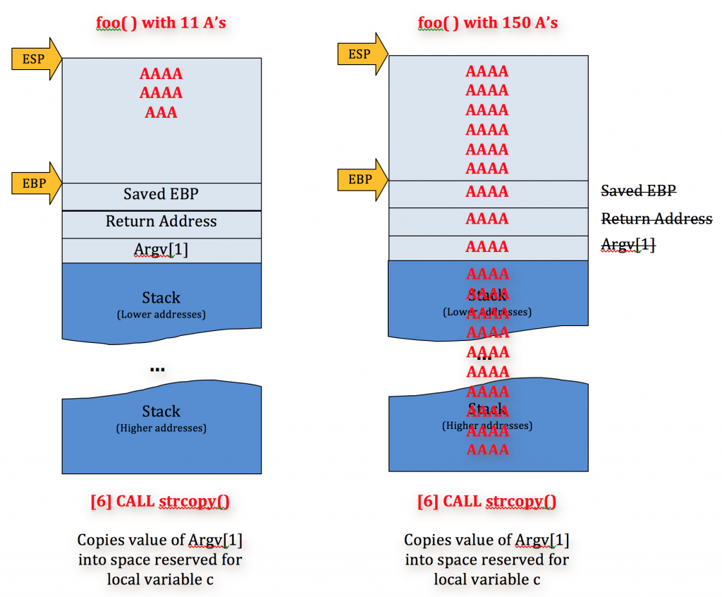
Buffer Overflow
3/25

Slide 5
Buffer Overflow
-fstack-protector
-fstack-protector-all
  Se añade una variable a la función
  Se inicializa cuando se entra a la función
  Se comprueba al salir, si falla se aborta el programa
4/25

Slide 6
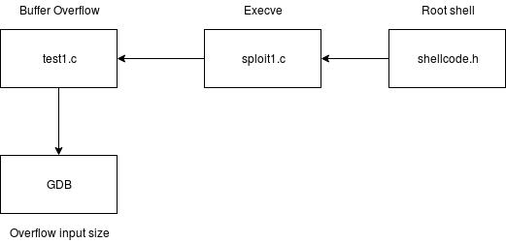
Buffer Overflow
static char shellcode[] =
"\xeb\x1f\x5e\x89\x76\x08\x31\xc0\x88\x46\x07\x89\x46\x0c\xb0\x0b"
"\x89\xf3\x8d\x4e\x08\x8d\x56\x0c\xcd\x80\x31\xdb\x89\xd8\x40\xcd"
"\x80\xe8\xdc\xff\xff\xff/bin/sh";
5/25

Slide 7
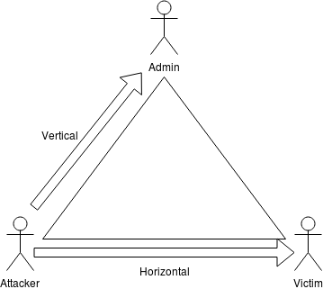
Privilege Escalation
Vertical
Horizontal
6/25

Slide 8
Privilege Escalation
/etc/passwd
/etc/shadow
7/25

Slide 9
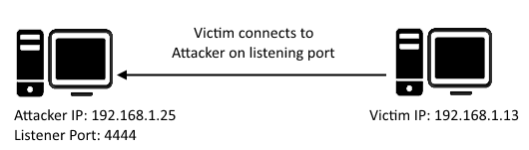
Reverse Connection
Netcat
8/25

Slide 10
Hands on an attack

Slide 11
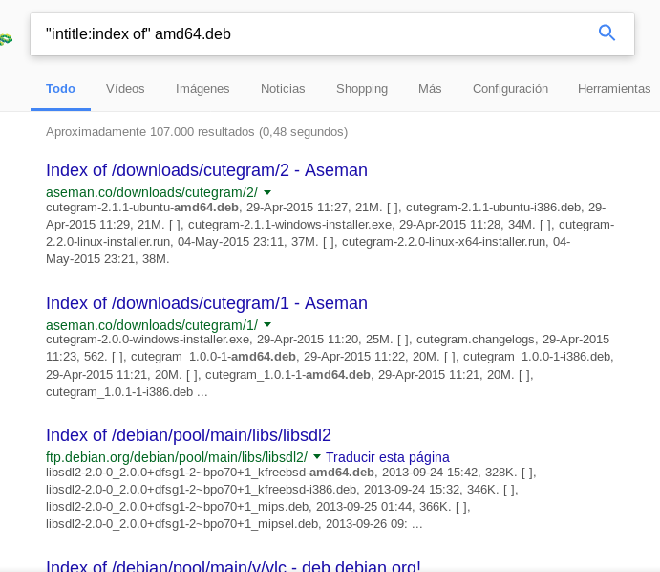
Search for a .deb file
10/25

Slide 12
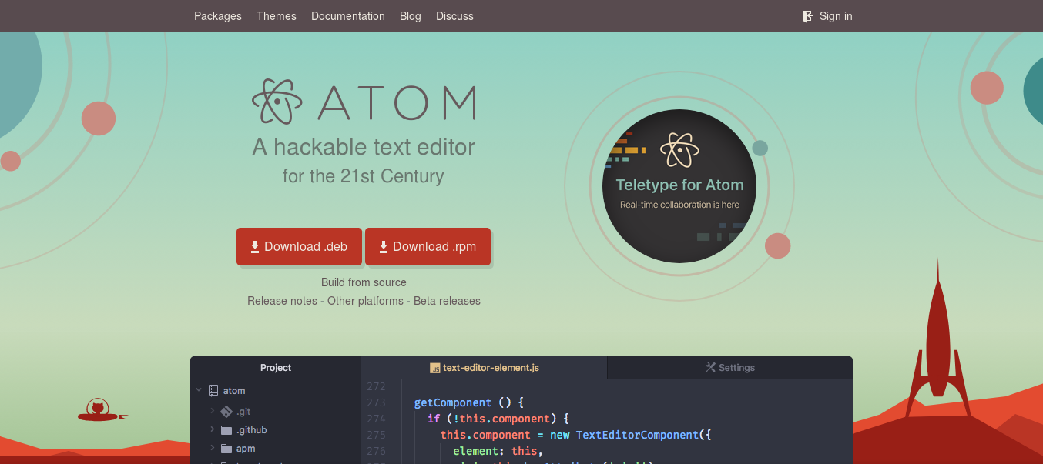
‘Hackable’ hacked
11/25

Slide 13
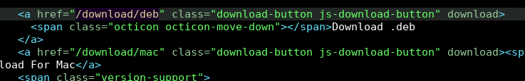
Website Cloning
12/25

Slide 14
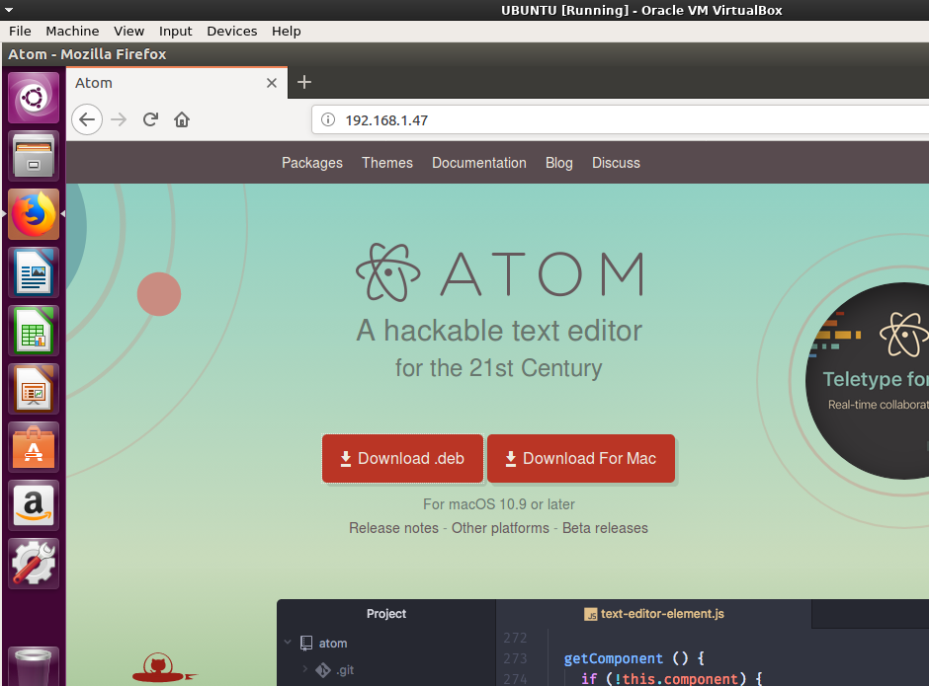
Apache server
13/25

Slide 15
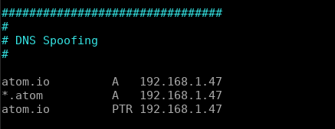
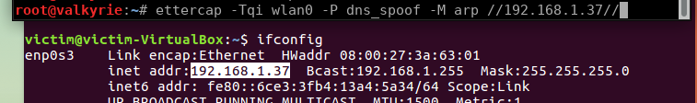
DNS Spoofing
14/25

Slide 16
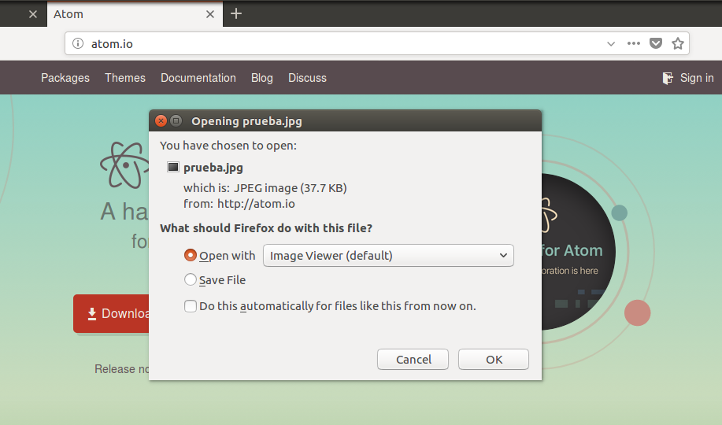
Download from official site
15/25

Slide 17
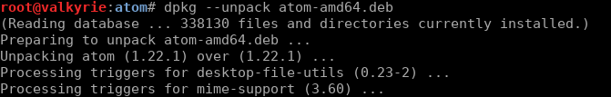
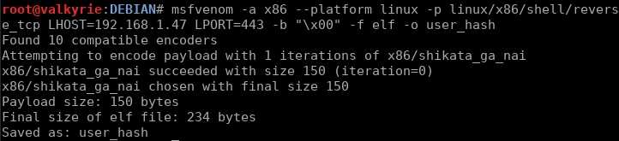
Creating .deb file
16/25

Slide 18
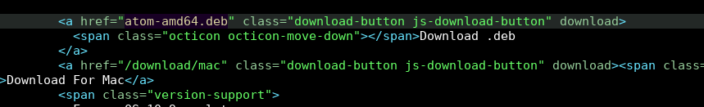
Creating .deb file
17/25

Slide 19
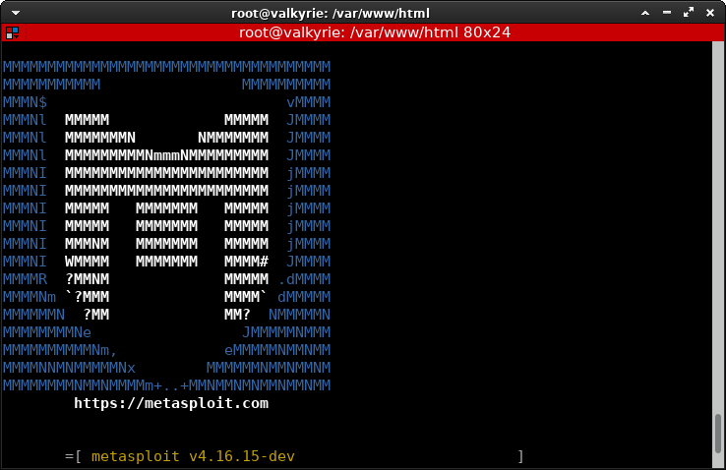
Running the backdoor
18/25

Slide 20
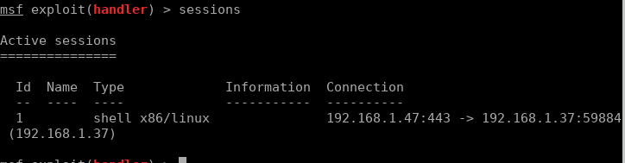
Running the backdoor
19/25

Slide 21

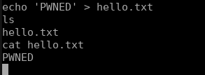
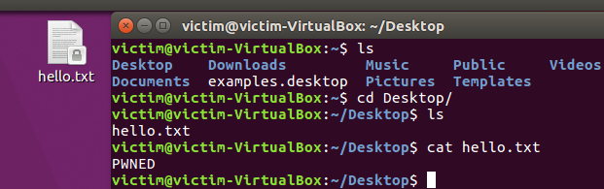
Play with the System
20/25

Slide 22
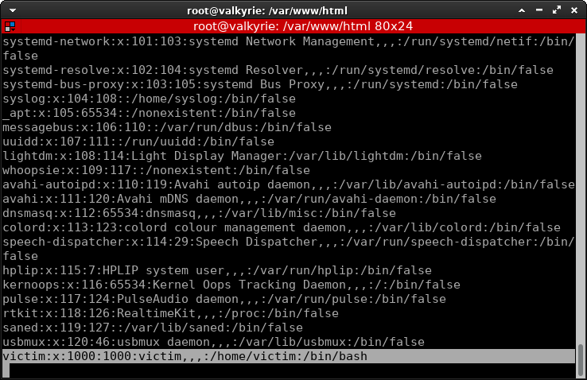
Play with the System
21/25

Slide 23
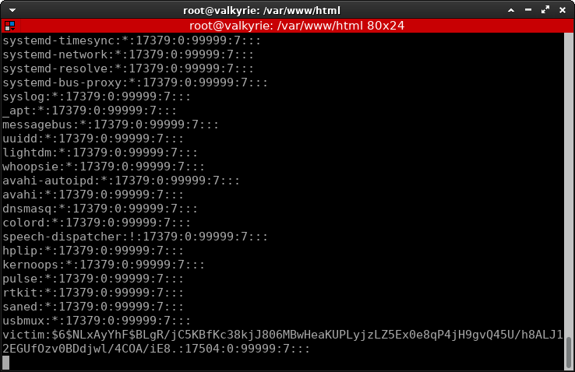
Play with the System
22/25

Slide 24
Conclusión
Linux también es vulnerable
Usar fuentes seguras
Descargar de páginas conocidas
Contraseñas difíciles de descifrar
No usar la cuenta root por defecto
23/25

Slide 25
Bibliografía
Offensive Security, Binary Linux Trojan [en línea], 7 Diciembre 2017, disponible en https://www.offensive-security.com/metasploit-unleashed/binary-linux-trojan/
OWASP, Buffer Overflow Attack [en línea], 9 Marzo 2014, disponible en https://www.owasp.org/index.php/Buffer_overflow_attack
g0tmi1k, Basic Linux Privilege Escalation [en línea], 2 Agosto 2011, disponible en https://blog.g0tmi1k.com/2011/08/basic-linux-privilege-escalation
Jonathan Leffler, Disable stack protection on Ubuntu for buffer overflow without C compiler flags [en línea], 28 Septiembre 2016, disponible en https://unix.stackexchange.com/questions/66802/disable-stack-protection-on-ubuntu-for-buffer-overflow-without-c-compiler-flags
LiveOverflow, First Exploit! Buffer Overflow with Shellcode - bin 0x0E [en línea],3 Febrero 2016, disponible en https://www.youtube.com/watch?v=HSlhY4Uy8SA
Privilege Escalation [en línea],7 Diciembre 2017, disponible en https://en.wikipedia.org/wiki/Privilege_escalation
Puente Castro, David. Linux Exploiting. Técnicas de explotación de vulnerabilidades en Linux para la creación de exploits. 1º Edición, 0xWORD, 2013.
24/25

Slide 26
Fin

